Slide 1
  全國水情分析與因應作為
經濟部
106年12月21日

Slide 2
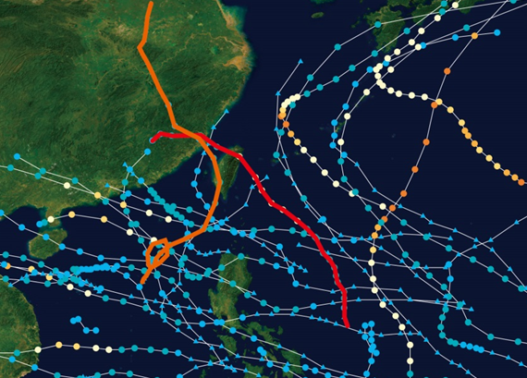
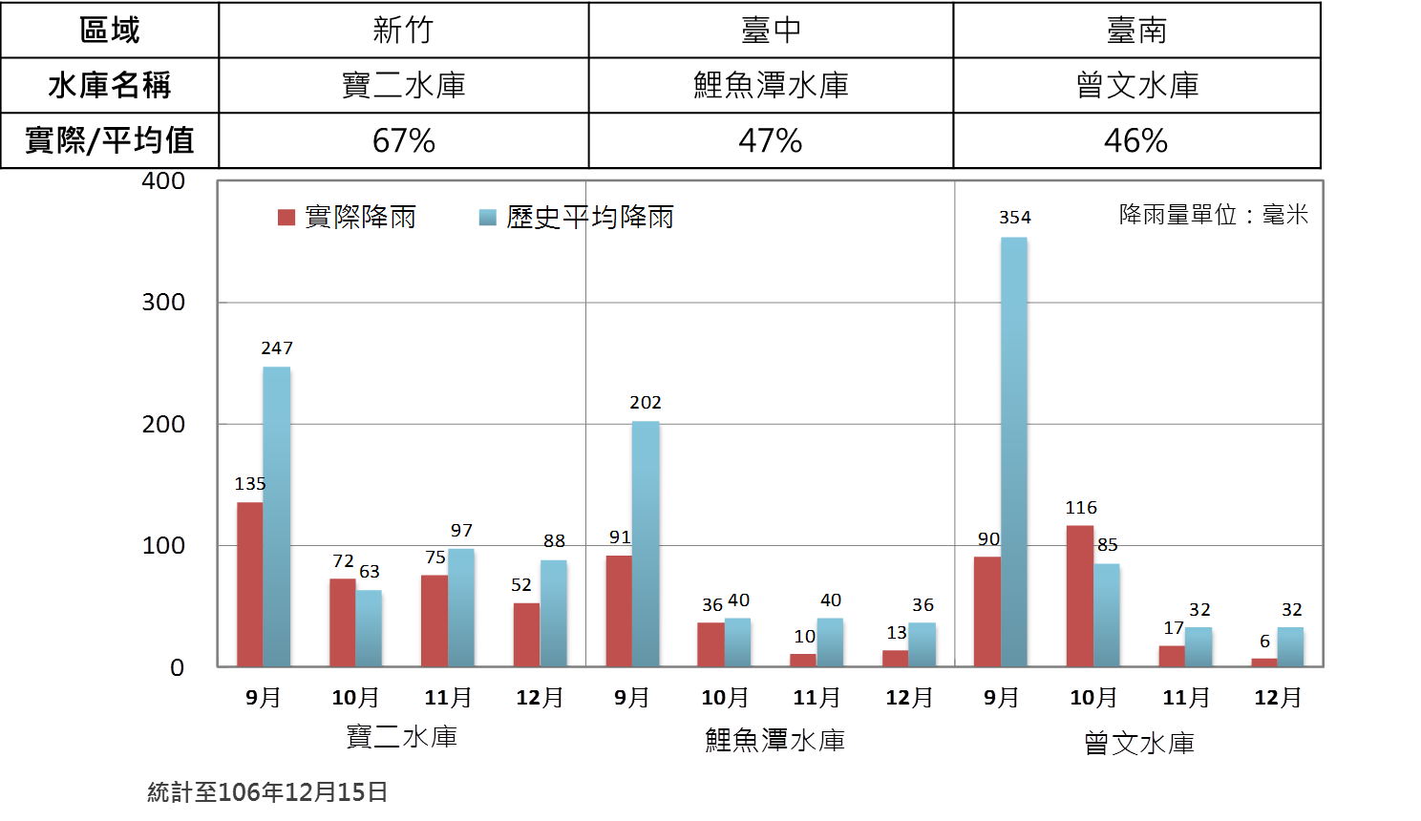
今年豐水期降雨狀況？
往年平均３.４個颱風侵台，但今年只有尼莎及海棠 2 個颱風侵台，且時間均集中在7月底。
統計近3個多月，新竹以南雨量多不足同期6成。
氣象局預測有發展為弱聖嬰趨勢，未來一季降雨正常至偏少。
106年颱風路徑
海棠
尼莎

Slide 3

那些地區水情較差？
石門
新山
傳統枯水期易缺水之桃園石門水庫及臺南南化水庫，經提前加強調度因應，水情尚屬穩定。
目前水情燈號：
-臺南為水情稍緊綠燈
-新竹、苗栗自12月27日改為一階限水黃燈
經濟部及水利署已成立應變小組
連江縣
20,273
100%
963
96%
永和山
(15年第3枯旱)
翡翠
金門縣
1,545
52%
30,388
91%
明德
(15年最枯旱)
寶山第二
(10年第2枯旱)
280
22%
鯉魚潭
1,528
49%
8,435
73%
蘭潭-仁義潭
德基
2,508
73%
14,907
99%
澎湖縣
曾文-烏山頭
南化
牡丹
30,294
56%
7,559
80%
2,132
81%
蓄水為12月19日資料
燈號自12月27日起

Slide 4
目前旱災災害應變層級為何？
旱災狀況 | 應變層級 | 水情燈號 | 缺水率
 |  |  | 家用及 公共用水 | 農業 用水
一級狀況 | 旱災中央災害應變中心 | 二供水區橙燈或一供水區紅燈 | >10% | >50%
 | 旱災經濟部災害 緊急應變小組 | 二供水區黃燈且涉水源調度或一供水區橙燈，並經水利署研判水情恐持續惡化 | 5~10% | 40~50%
二級狀況 | 旱災經濟部水利署 災害緊急應變小組 | 一供水區黃燈且涉水源調度，並經水利署研判水情恐持續惡化 | 2~5% | 30~40%
三級狀況 | 水利署水資源局、水庫管理單位、地方政府、自來水事業、農田水利會、工業區及科學園區管理單位等應變小組 | 一供水區黃燈或一供水區綠燈且涉水源調度，並經研判水情恐持續惡化 | 1~2% | 20~30%
提前部署水利署10/1成立應變小組
經濟部12/7成立應變小組
強化水情監控、跨部協商、即時應變

Slide 5
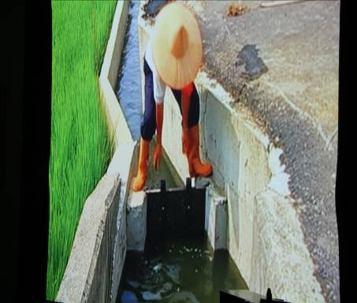
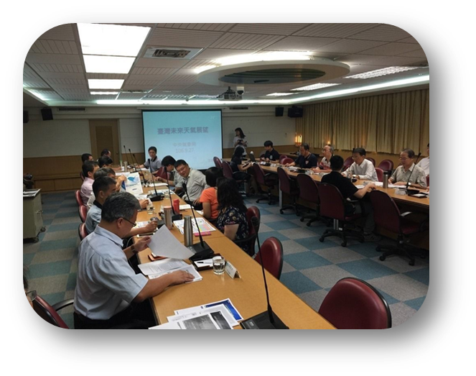
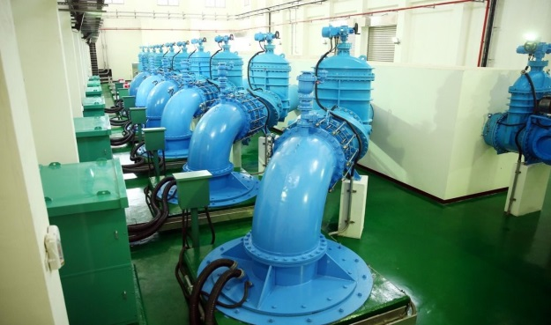
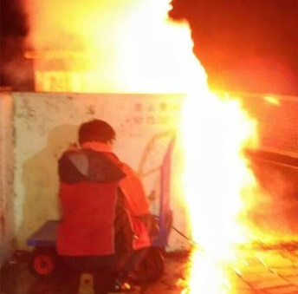
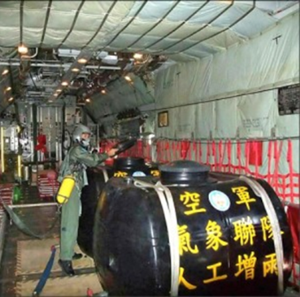
政府因應旱象節水作為
農業節水灌溉
農田水利會掌水工實施節水灌溉
新山、石門、永和山、明德、鯉魚潭及南化水庫出水量管制
水庫放水
總量管制
新北市板新地區由翡翠水庫支援
台南地區由高雄高屏溪北送支援
跨區域
供水調度
人工增雨
作業
人工增雨團隊守視天候狀況，適時啟動地面增雨，並與國防部空軍單位合作空中增雨
有條件即實施

Slide 6
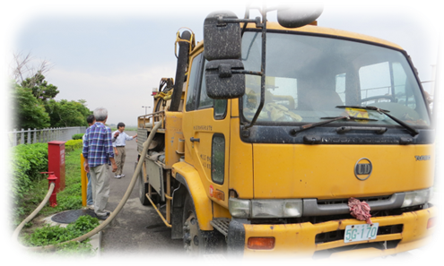
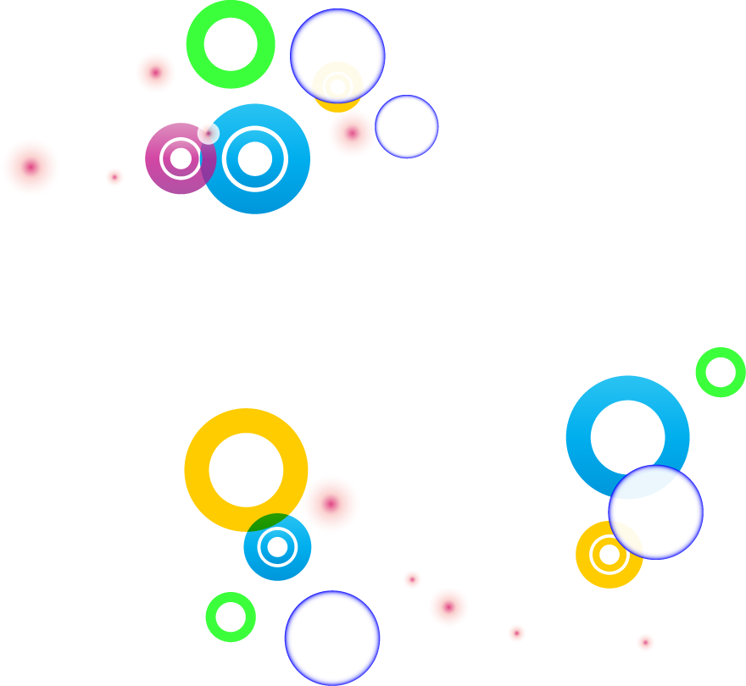
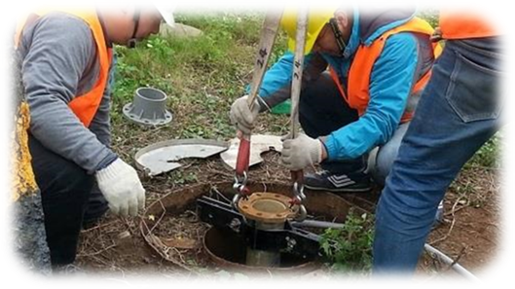


地方政府因應抗旱配合事項
廣宣開放污水處理廠回收水供外界使用
加強污水處理廠接管率
一滴水做二次使用
整備抗旱用水
自主節水及宣導
減少機關噴水池、沖洗街道、水溝、大樓外牆、試放消防栓、露天屋頂放流水
加強教育落實生活節水
請強化防火宣導及消防水源及抗旱井、埤塘之整備
加強民生基本維生、緊急醫療、防疫等用水準備

